Slide 1
Zum Anfang
What do these opinions mean in English? Write the answers in your little green books
ein bißchen langweilig
blöd
Toll!
Spitze!
langweilig

Slide 2
Zum Anfang
ein bißchen langweilig
blöd
Toll!
Spitze!
langweilig
a bit boring
stupid
brill!
top!
boring

Slide 3
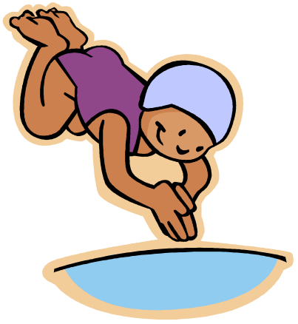

Meine Hobbys sind…

Slide 4

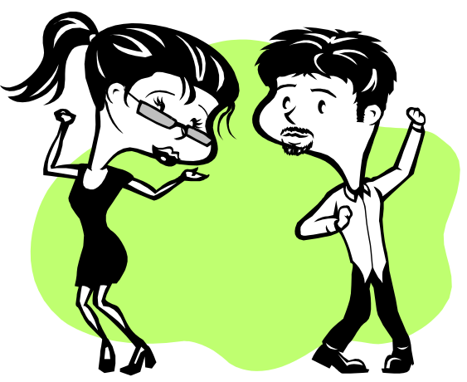
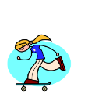
Meine Hobbys sind…

Slide 5


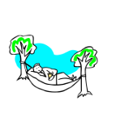
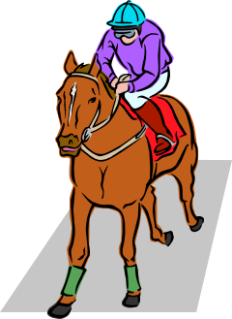
Meine Hobbys sind…

Slide 6



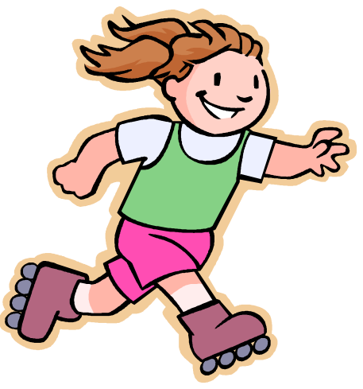

Meine Hobbys sind…

Slide 7
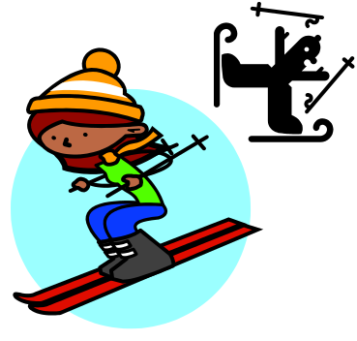
ich mag…
Ich mag Radfahren.
Ich mag Kegeln.
Ich mag Lesen.
Ich mag Reiten.
Ich mag Skifahren.
Ich mag Rollschuhlaufen.

Slide 8
Magst du…
Nein, ich mag…nicht
Ich mag Radfahren nicht.
Ich mag Kegeln nicht.
Ich mag Lesen nicht.
Ich mag Reiten nicht.
Ich mag Skifahren nicht.
Ich mag Rollschuhlaufen nicht.

Slide 9

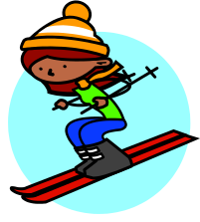

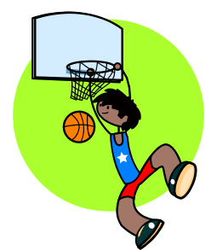



1
b
2
d
3
f
4
i
5
g
6
c
7
e
8
h
9
a
10
j
Ich spiele Fußball
Ich mag Skifahren nicht.
Ich spiele Basketball
Ich mag Tanzen.
Ich mag Angeln.
Ich mag Kegeln.
Ich mag Schwimmen nicht.
Ich mag Rollschuhlaufen.
Ich mag Radfahren.
Ich spiele Tennis

